Slide 1
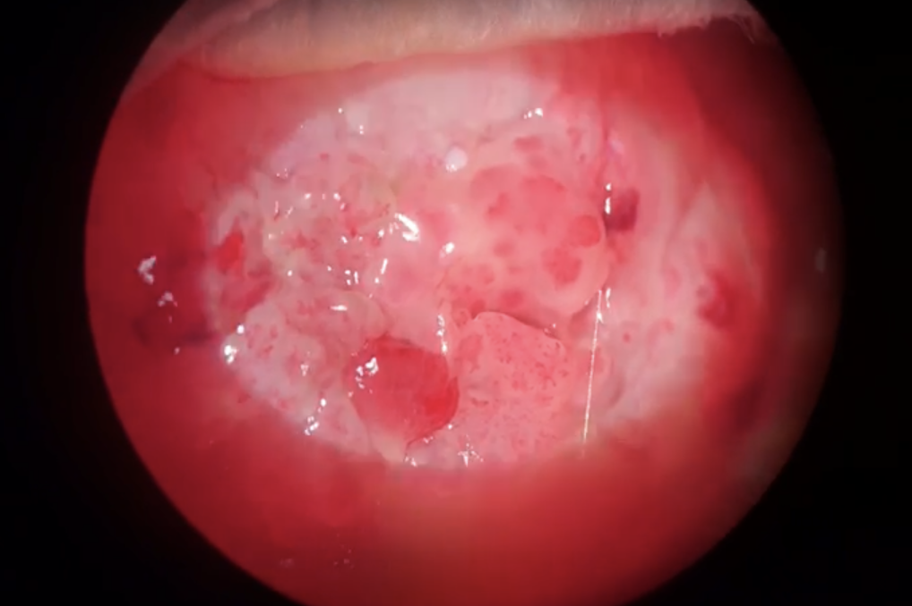
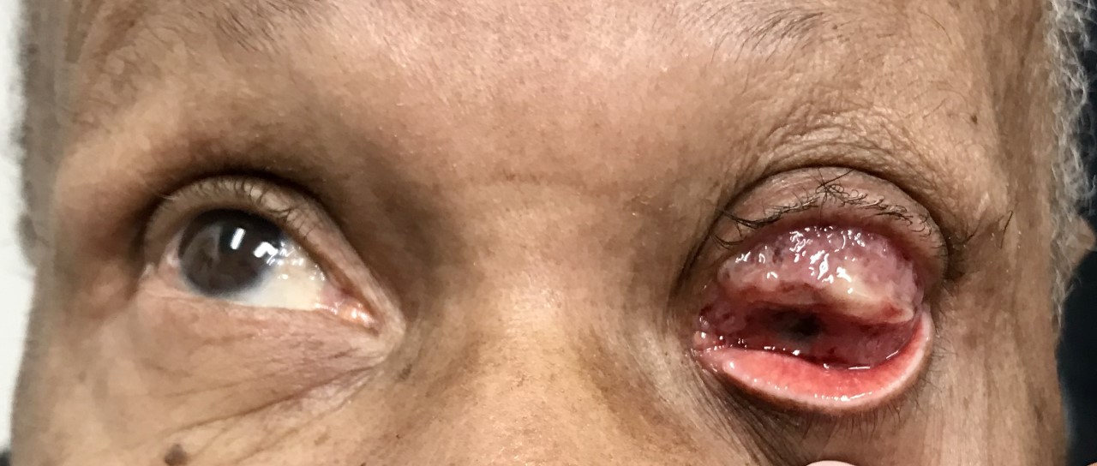
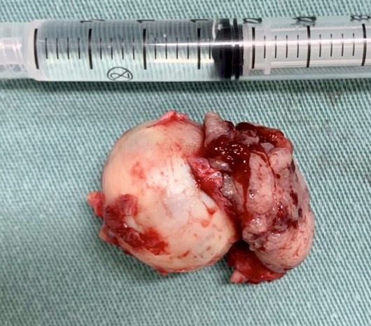
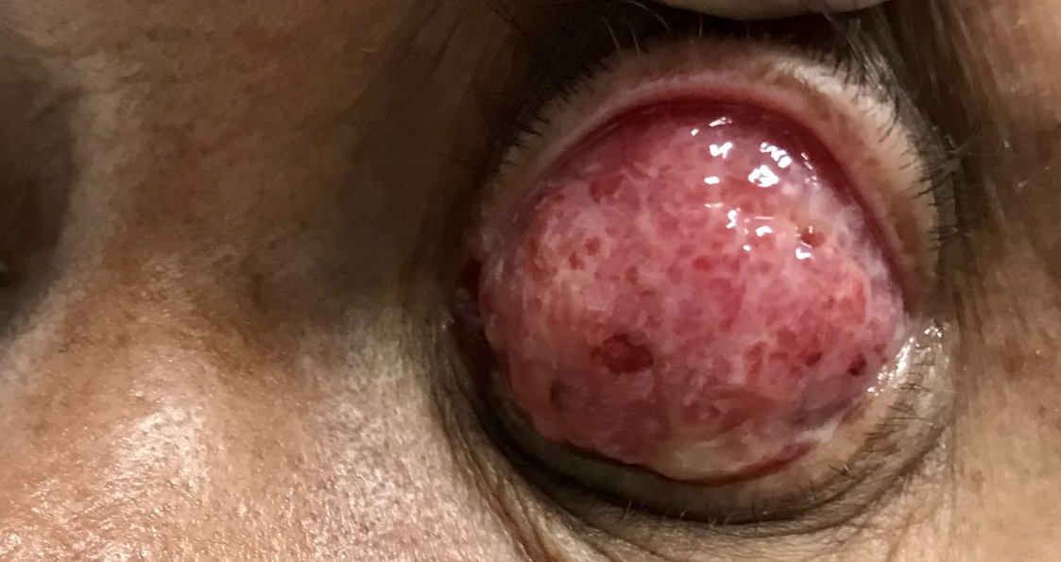
CARCINOMA ESPINOCELULAR DE CONJUNTIVA COM EVOLUÇÃO PARA ENUCLEAÇÃO: RELATO DE CASO
Souza MBD¹, Gonçalves FTI¹, Saulle MA², Cursino SRT², Kanekadan RT²
1- Fellows do segundo ano de Especialização em Oculoplástica e Vias Lacrimais do BOS
2- Preceptores do Setor de Oculoplástica e Vias Lacrimais do BOS
INTRODUÇÃO
O carcinoma espinocelular (CEC) da conjuntiva, também denominado carcinoma de células escamosas, é o tumor maligno mais comum da conjuntiva.(1) É responsável por 20% das lesões conjuntivais, representando 61,53% dos tumores malignos do local. (2) Possui etiologia multifatorial como idade avançada, exposição a raios ultravioleta, e a derivados do petróleo, fumaça de cigarro, infecção pelo papilomavírus humano (HPV), e pelo vírus da imunodeficiência humana (HIV). (1-2)
A apresentação clínica dessas lesões se estende por um amplo espectro e difere com base no grau de envolvimento patológico. Este último pode variar de displasia leve a grave, displasia epitelial de espessura total (carcinoma in situ) e carcinoma espinocelular invasivo. (3)
O tratamento primário para o CEC é a excisão cirúrgica com margens de segurança, podendo mesmo assim, haver recorrência da lesão. Quando o tumor é difuso a taxa de recorrência é alta. Lesões envolvendo mais de 50% do limbo corneano tendem a apresentar um pior prognóstico. (4)
RELATO DE CASO
Paciente VDS de 85 anos, do sexo masculino, procurou o Pronto Atendimento de nosso serviço com queixa de tumoração em olho esquerdo de crescimento rápido no último ano, que acompanhou perda da visão deste. Seu acompanhante relatou que o tumor foi negligenciado, uma vez que o paciente apresentava DM descontrolada, não apresentando exames laboratoriais estáveis para que fosse realizado procedimentos cirúrgicos ou biópsia, além de ter amputado os membros inferiores no último ano. Ao exame o paciente apresentou acuidade visual de olho esquerdo de ausência de percepção luminosa, ectoscopia com presença de tumoração de provável etiologia de conjuntiva bulbar, de consistência endurecida e pouco móvel, atingindo a totalidade da fenda palpebral, sendo friável e com telangectasias. (imagens 1 e 2) Não era possível avaliar superfície ocular, pressão intraocular e fundoscopia. (imagem 3) Toda extensão da lesão era corada por azul de toluidina. Foi solicitado TC de órbita que revelou apenas invasão extraorbitária, compatível com US ocular. A biópsia incisional confirmou a suspeita de Carcinoma Espinocelular, sendo este bem diferenciado. Optou-se por enucleação estendida que reafirmou o diagnóstico prévio. (imagem 4) O paciente segue em nosso serviço, com visitas mensais, atualmente livre de neoplasias e em acompanhamento com Oncologista Clínico.
Imagens 1 e 2: Ectoscopia revelando tumoração extensa
Imagem 3: Biomicroscopia evidenciando aspecto friável e presença de telangectasias em tumoração, sem possibilidade de visualização de superfície ocular
DISCUSSÃO
O CEC de conjuntiva apresenta proliferação de células tumorais invadindo o estroma conjuntival. Sua localização mais comumente encontrada é o limbo, na conjuntiva bulbar, sendo raramente encontrado na conjuntiva palpebral ou isolado no epitélio da córnea. O aspecto da lesão é em placa ou em forma de nódulo, exofítica e pedunculada. Dados da literatura indicam que o carcinoma escamoso apresenta baixa probabilidade de agressividade e metastização, contudo pacientes imunodeprimidos apresentam maior risco para tal fato. Histologicamente as células hipercromáticas e pleomórficas podem mostrar-se indistinguíveis com os fibroblastos. (5)
Não é incomum que pacientes, principalmente no atual Sistema Único de Saúde brasileiro, não valorizem pequenas lesões e procurem atendimento quando as tumorações tomam proporções notáveis à olho nu. É necessário que o oftalmologista valorize qualquer lesão potencialmente maligna e realize seu tratamento em prontidão.
CONCLUSÃO
É necessário atentar-se para pacientes imunodeprimidos e orienta-los além de seus familiares para que lesões potencialmente malignas não sejam negligenciadas. Exames laboratoriais são de extrema importância para um ato cirúrgico seguro, porém não devemos deixar que suas alterações impeçam decisões urgentes para o bem estar do paciente. Exérese total da lesão com margem de segurança deve ser feita em primeira instância perante o diagnóstico do tumor, para impedir a necessidade de medidas extremas como a enucleação, além de invasão intra-ocular ou disseminação à distância.
Imagem 4: Globo ocular com presença de tumoração extensa compatível com Carcinoma Espinocelular bem diferenciado
REFERÊNCIAS BIBLIOGRÁFICAS:
1) Satto LH, Marques MEA, Schellini AS. Carcinoma espinocelular de conjuntiva com evolução para exenteração: relato de caso. Arq Bras Oftalmol. 2012;75(1):61-3
2) Tonietto AP, Magnani AC, Márcico J, Mason EM, Filho JBF. Carcinoma de células escamosas de conjuntiva: aspectos cl[inicos e histopatológicos em cinco pacientes. Ver Bras Oftalmol. 2005; 64 (3): 140-145
3) Basti S, Macsai MS. Ocular surface squamous neoplasia: a review. Cornea. 2003;22(7): 687-704
4) Yamamoto N, Ohmura T, Suzuki H, Shirasawa H. Successful treatment with 5-Fluo-­­­­­­­­­­rouracil conjunctival intraepithelial neoplasia refractive to mitomycin-C. Ophthalmology. 2002;109(2):249-52. Comment in: Ophthalmology. 2003;110(6):1262-3; author reply 1263. Ophthalmology. 2003;110(4):625-6; author reply 626. Ophthalmology. 2003;110(7):1289
5) Matheus LGM, Camargo RNC, Moscovici BK, Tachibana U. Tumor de conjuntiva epitelial: uma revisão da literatura. 10.17545/e-oftalmo.cbo/2017.86

